Slide 1

Курсовой проект
на тему
«Домашний бюджет»
Студентки групи ПВ921
Земцовой Валерии Сергеевны

Slide 2

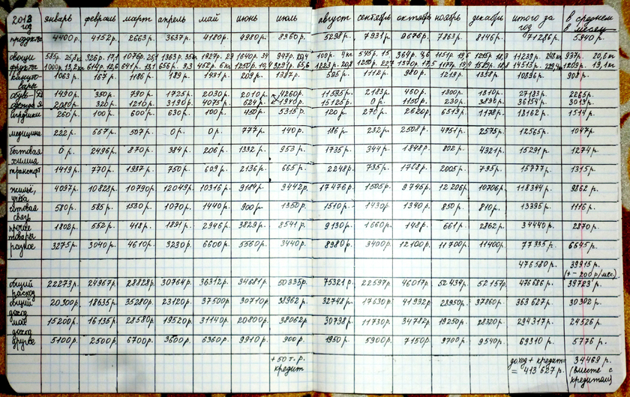
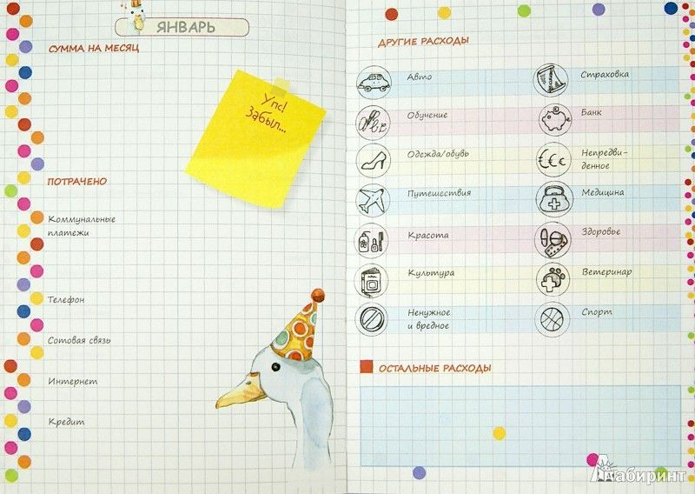
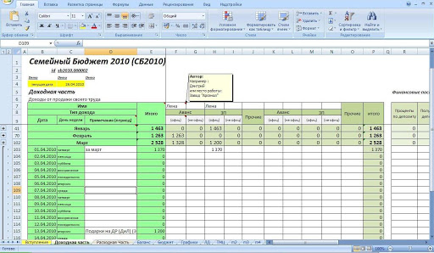
Домашний бюджет раньше

Slide 3


Преимущества данной программы
упрощает процессы подсчета и записи расходов и доходов;
контролировать доходы и расходы становится удобнее, проще, быстрее;
программные средства приложения помогут наглядно увидеть отчеты о семейном бюджете;
возможность следить за актуальным балансом счетов;
увеличение финансовой грамотности населения;
увеличение эффективности распределения
денежных средств семейного бюджета.

Slide 4
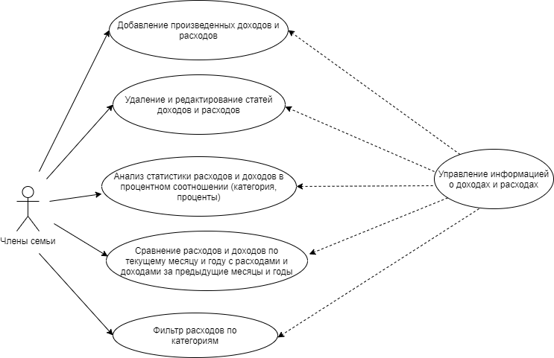
Главная
диаграмма прецедентов

Slide 5
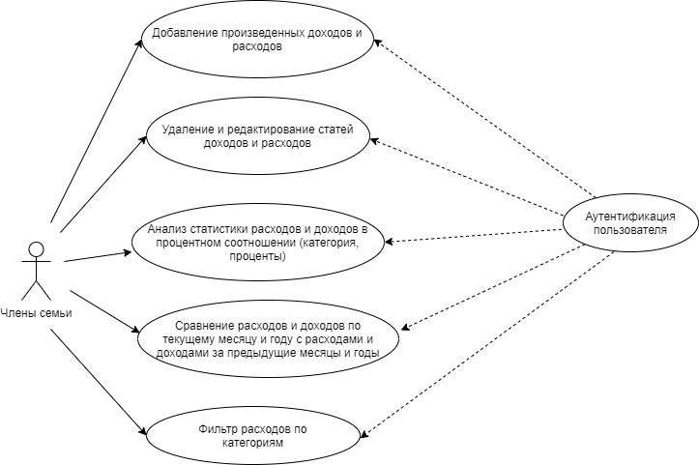
Дополнительная
диаграмма прецедентов

Slide 6
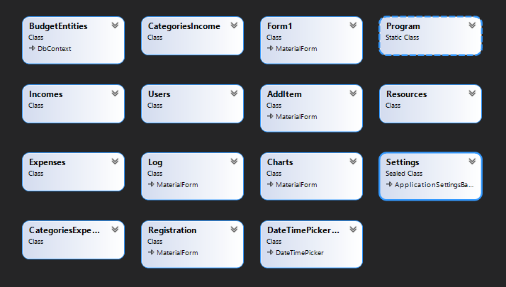
Диаграмма классов
- контекст базы данных и ее классы;
- формы программы;
- измененный DateTimePicker, позволяющий отображать и выбирать только месяц и год.

Slide 7
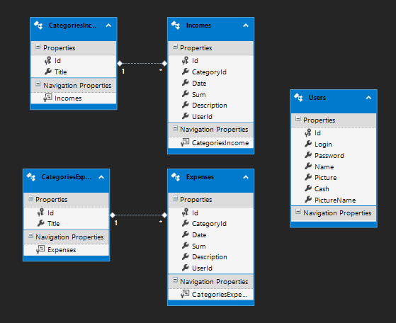
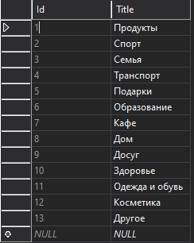
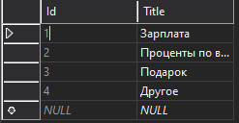
Структура базы данных
Категории расходов
Категории доходов

Slide 8
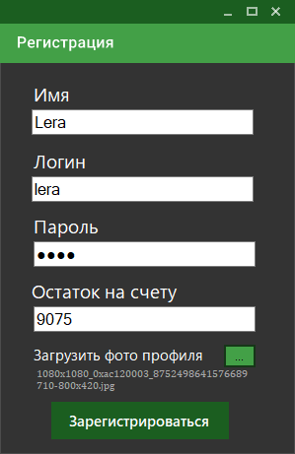
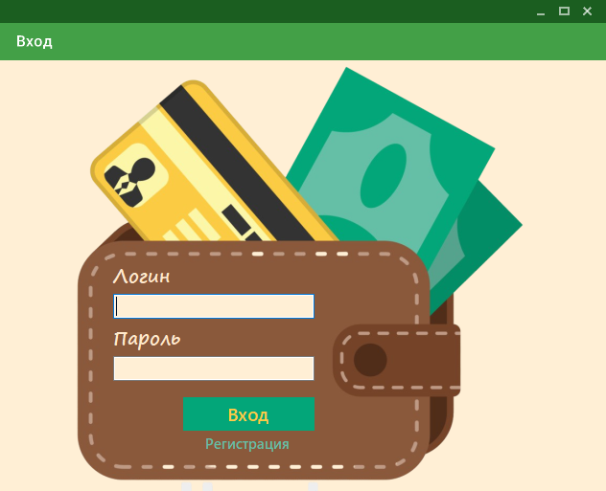
Вход и регистрация

Slide 9
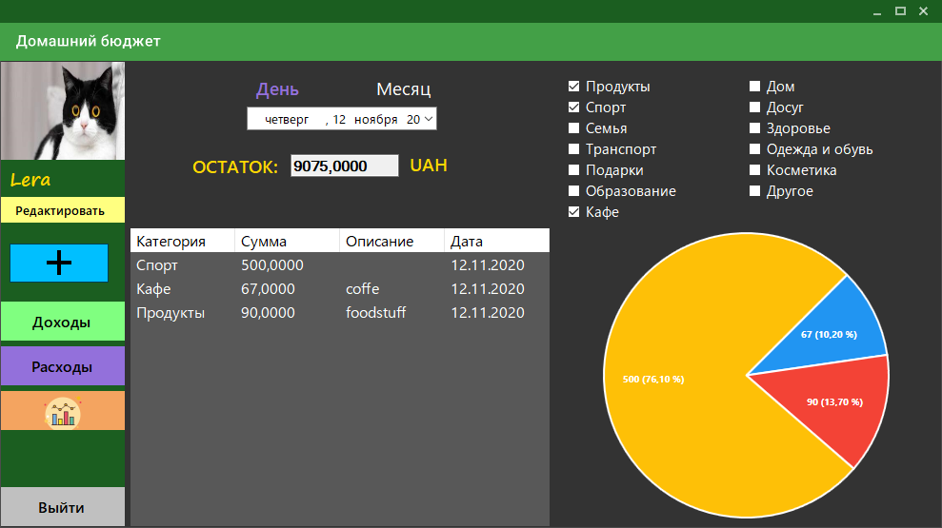
Главное окно программы

Slide 10

1 – редактирование профиля: изменение имени, логина, пароля, остатка на счету, фотографии (открывается новая форма);
2 – добавление Расходов/Доходов (открывается новая форма);
3 – отображение Доходов пользователя (в этой же форме);
4 – отображение Расходов пользователя (в этой же форме);
5 – статистика Расходов/Доходов (открывается новая форма);
6 – выход из личного кабинета.
Фиолетовым цветом отмечена та вкладка, которая сейчас активна! (на протяжении всей программы)
1
2
3
4
5
6

Slide 11
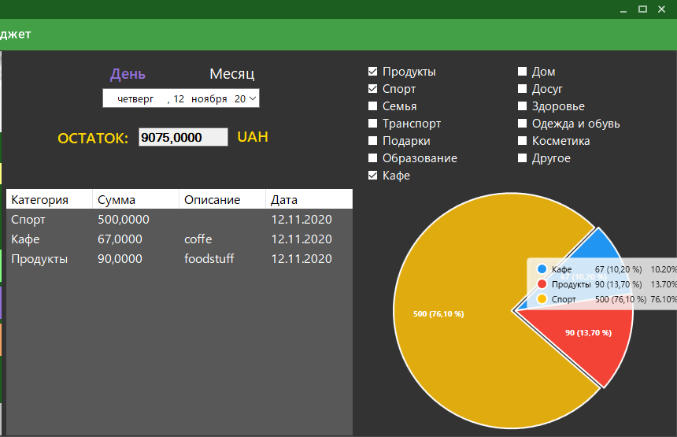
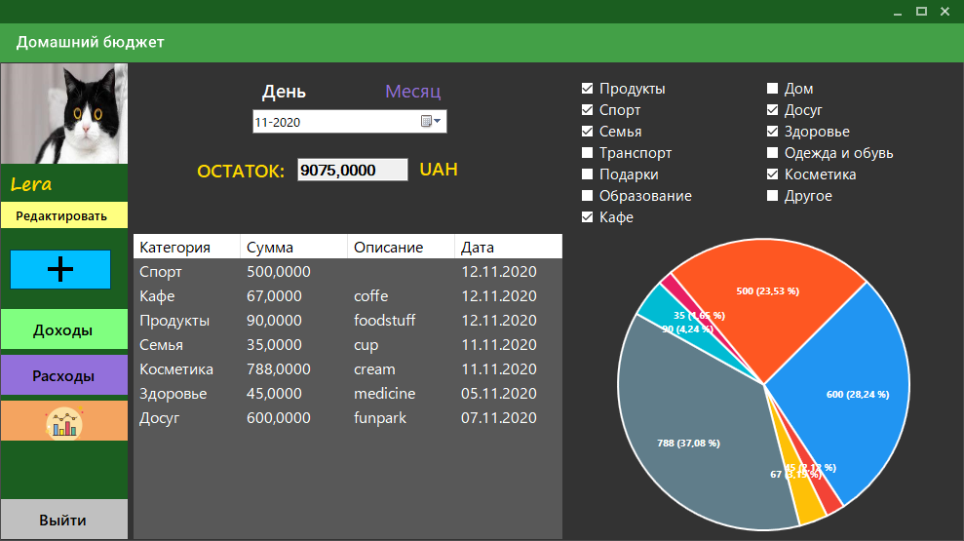
1
2
7
1 – получить данные за конкретную дату;
2 – получить все данные за выбранный месяц;
3 – выбор даты или месяца
3
6
4 – список Расходов/Доходов за выбранное время;
5 – круговая диаграмма по категориям в % (соответствует данным из списка);
6 – остаток на счету (изменяется, когда вы вносите Доходы/Расходы, изменяете или удаляете их);
7 – фильтр категорий (галочкой отмечены те, что есть в списке).
4
5

Slide 12
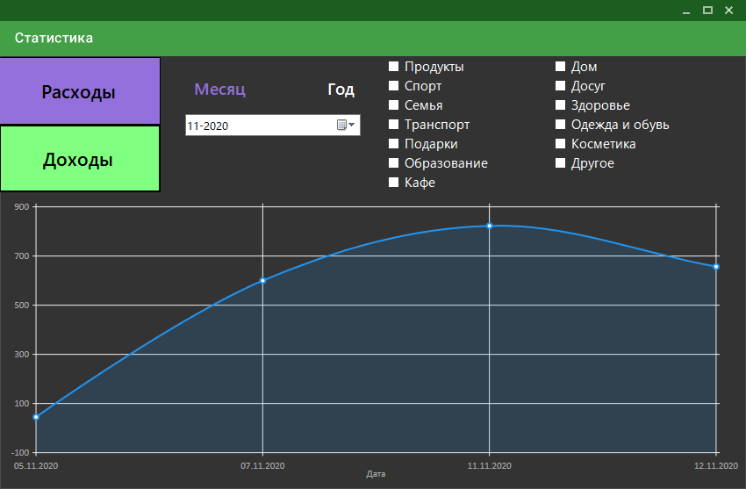
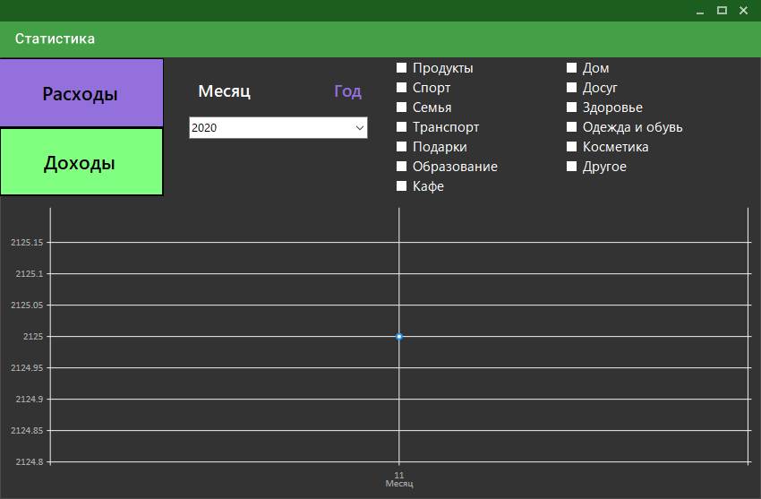
Интерфейс аналогичен главному окну:
кнопки переключения Доходов/Расходов;
фильтр категорий (можно проанализировать сколько вы тратите или зарабатываете по одной конкретной категории).;
анализ по месяцу или году

Slide 13
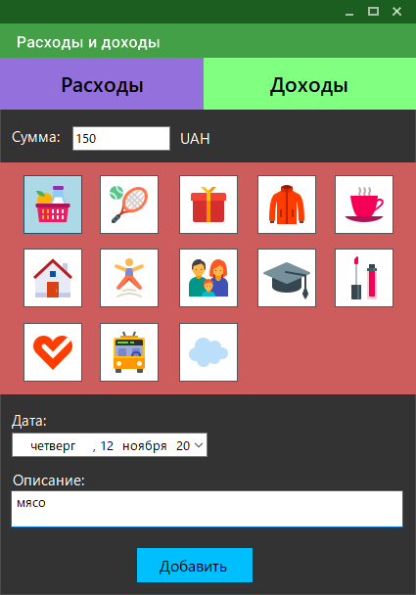
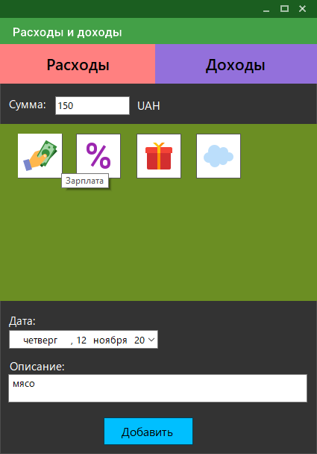
1 – выбираем, что хотим добавить Расходы/Доходы;
2 – вводим сумму;
3 – выбираем категорию (выбранная категория становится светло-голубым цветом).
7 - на каждой категории предусмотрены подсказки;
4 – выбираем дату;
5 – на что потратили или как заработали? (можно оставить пустым);
6 – подтверждаем.
1
2
3
7
4
5
6

Slide 14
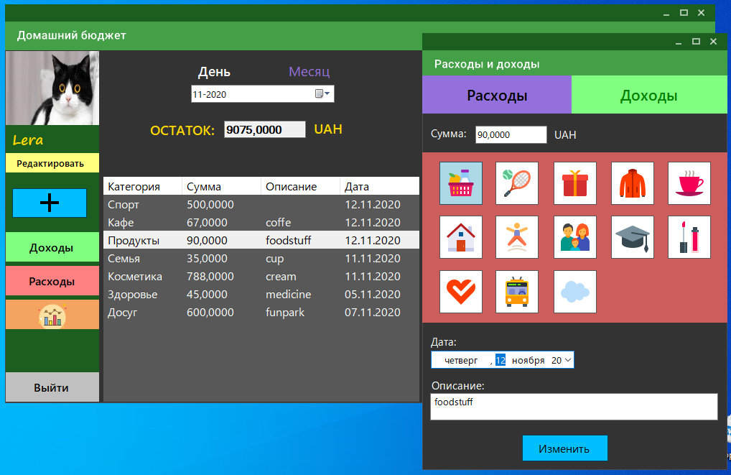
Изменение и удаление с помощью контекстного меню!
При изменении открывается форма аналогичная добавлению, где уже заполнены все поля и выбрана категория товара, который вы хотите изменить.

Slide 15
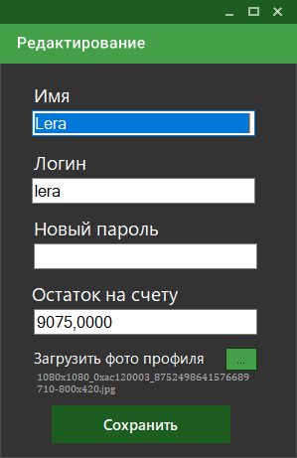
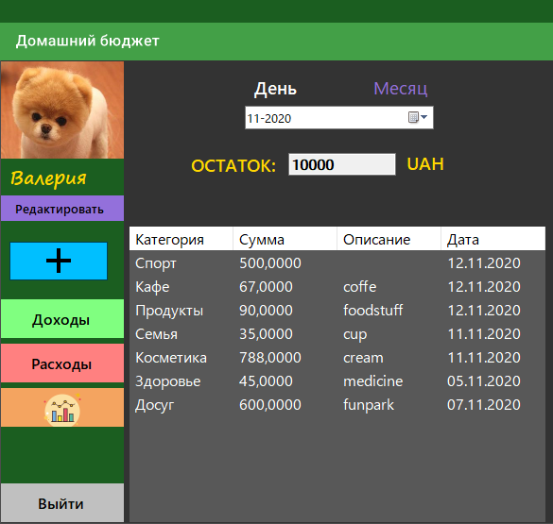
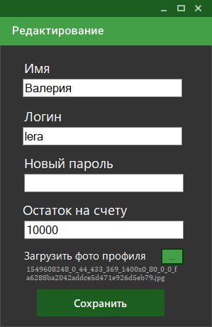
Редактирование профиля пользователя
Если «Новый пароль» не введен, то пароль остается прежним!

